Slide 1
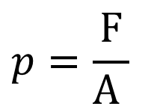
Tryk
Tryk = Kraft / Areal
Enhed: N/m² = Pascal
$$p=\frac{F}{\text{A} }$$
Ouch!
vs.
samme kraft, forskelligt tryk
Atmosfæretryk p₀
p₀ = 1.013 x 10⁵ Pa = 1013 hPa (eller 1 atm)

Slide 2
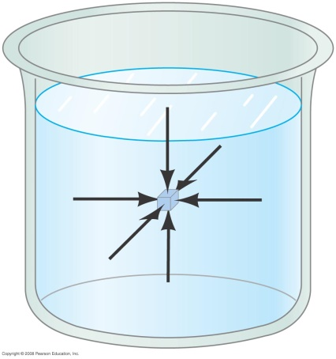
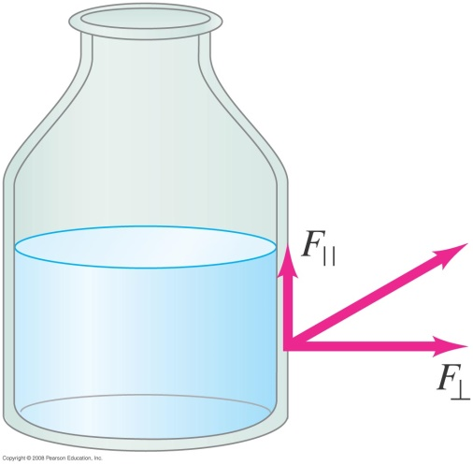
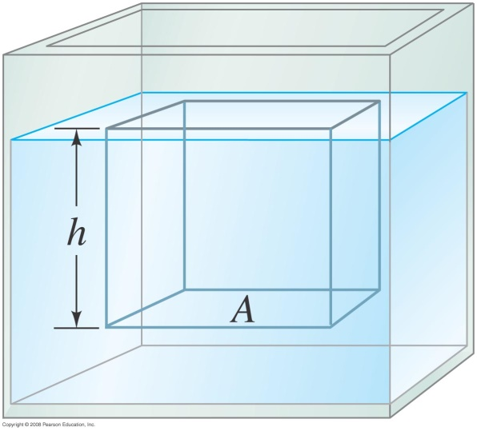
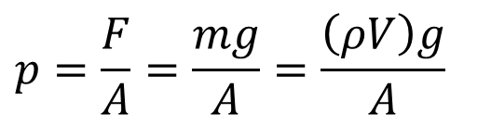
Trykket er det samme i alle retninger i en væske som ikke bevæger sig, i en given dybde
(ellers ville væsken bevæge sig)
I en stillestående væske er der ingen kraftkomponent som er parallel med en overflade
(ellers ville væsken bevæge sig)
$$p=\frac{F}{A}=\frac{mg}{A}=\frac{\left(ρV\right)g}{A}$$
Tryk i dybden h

Slide 3
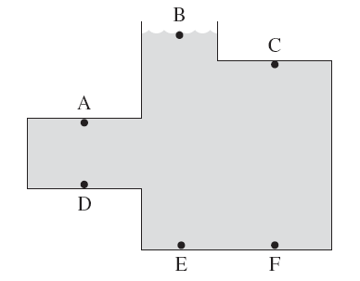
Arranger trykkene i punkterne fra størst til mindst
(E = F) > D > A > C > B

Slide 4

ConcepTest 3(Post) Tryk
En mand står på en badevægt, og den viser 700 N. Hvis en kæmpe støvsuger sugede halvdelen af luften ud af rummet, så atmosfæretrykket blev 0,5 atm, hvad ville badevægten så vise?
Bliver større
Bliver mindre
Er uændret
0 of 5
Notes:
4

Slide 5
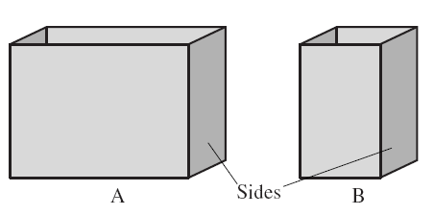
Tankene A og B er fyldt med vand. De har samme dybde og samme tykkelse, men bredden er forskellig.
Sammenlign kræfterne fra vandet på bunden af tankene: Hvor stor er F_{A} sammenlignet med F_{B}?
Hvad med trykket?
F_{A} > F_{B}
(bund)
P_{A} = P_{B}
(bund)
Sammenlign kræfterne fra vandet på siden af tankene: Hvor stor er F_{A} sammenlignet med F_{B}?
F_{A} = F_{B}
(side)
13.6

Slide 6
ConcepTest 5(Post) Tryk
Vand udvider sig når det opvarmes. Hvis en kolbe fyldt med vand opvarmes fra 10°C til 90°C, vil trykket på kolbens bund så blive større, blive mindre, eller forblive uændret?
Bliver større
Bliver mindre
Forbliver uændret
0 of 5
Notes:
6

Slide 7
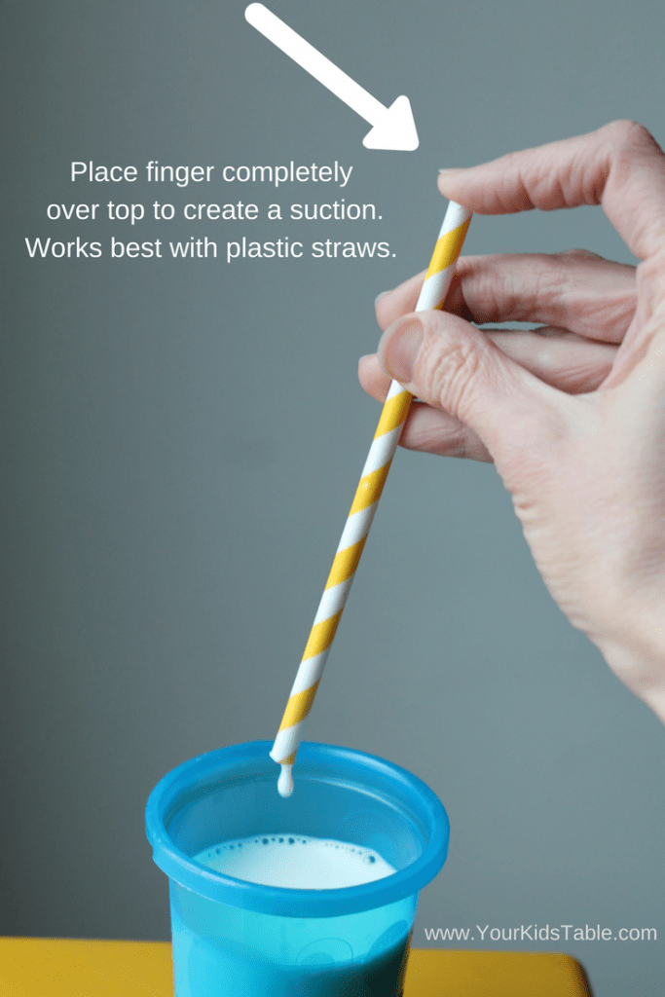
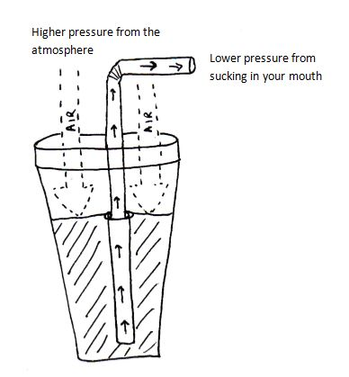
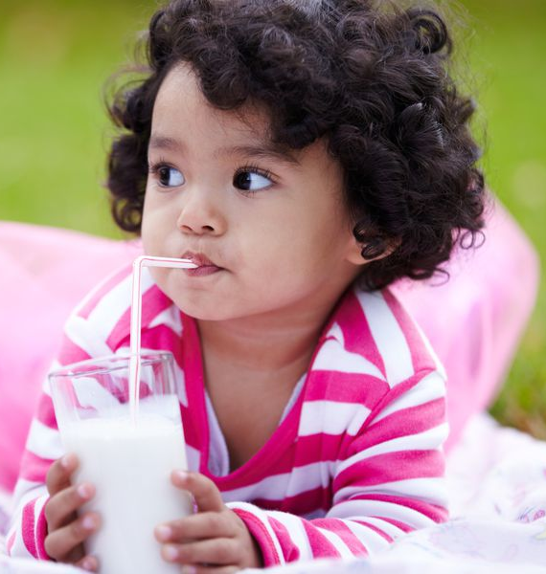
Sugerør
Hvordan virker det egentlig…?
Det som ofte kaldes et undertryk er i virkeligheden en trykforskel!

Slide 8
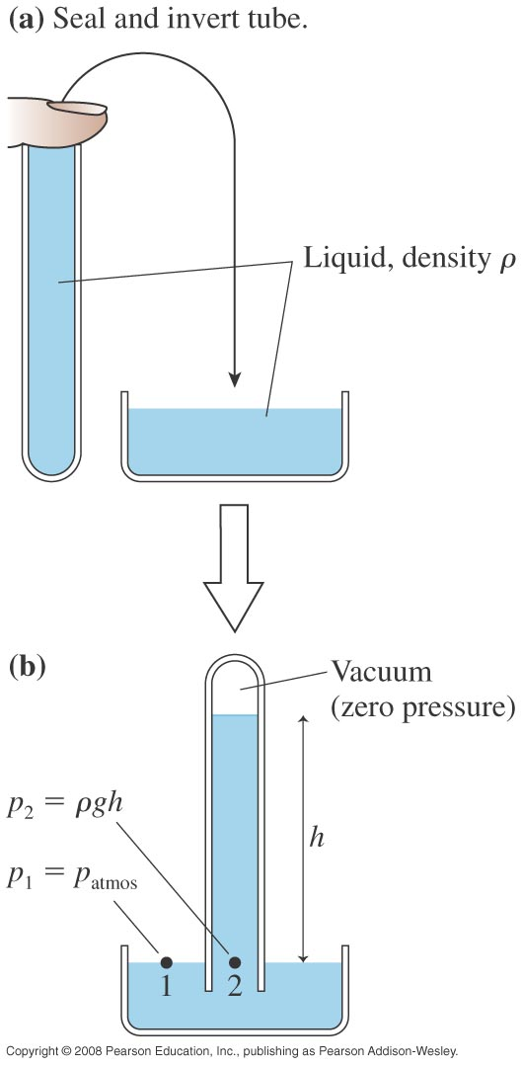
Hvad er barometerstanden (højden) af et vandbarometer ved atmosfæretryk?
h = 10.3 m
p_{atm} = 1.013×10⁵ Pa
p₁ = p₂
Hvad er barometerstanden (højden) af et kviksølvbarometer ved atmosfæretryk?
h = 0.76 m
ρ_{Hg} = 13.6 g/cm³

